Slide 1

MÓDULO FUNDO A FUNDO NO TRANFEREGOV.BR
José Agapito Teixeira Campos
Administrador
jose.t.campos@gestao.gov.br
(61) 99145-9464

Slide 2
Atos Preparatórios no Módulo Fundo a Fundo.
Cadastro e Disponibilização do Programa pelo Repassador.
Para iniciar o cadastro do Programa, o repassador deve acessar o Módulo Transferências Fundo a Fundo, noTransferegov.br, e em seguida, clicar na aba “Programas”.

Slide 3
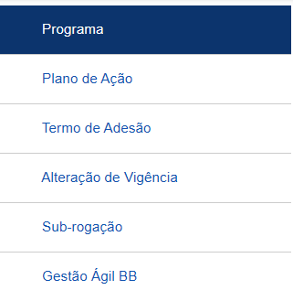
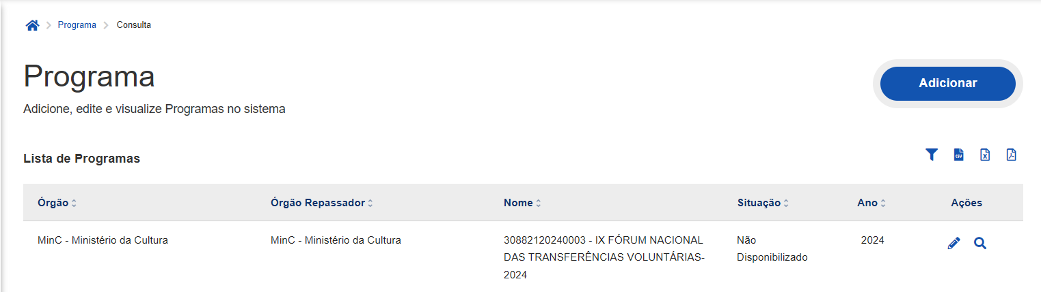
CADASTRO DO PROGRAMA NO TRANSFEREGOV

Slide 4
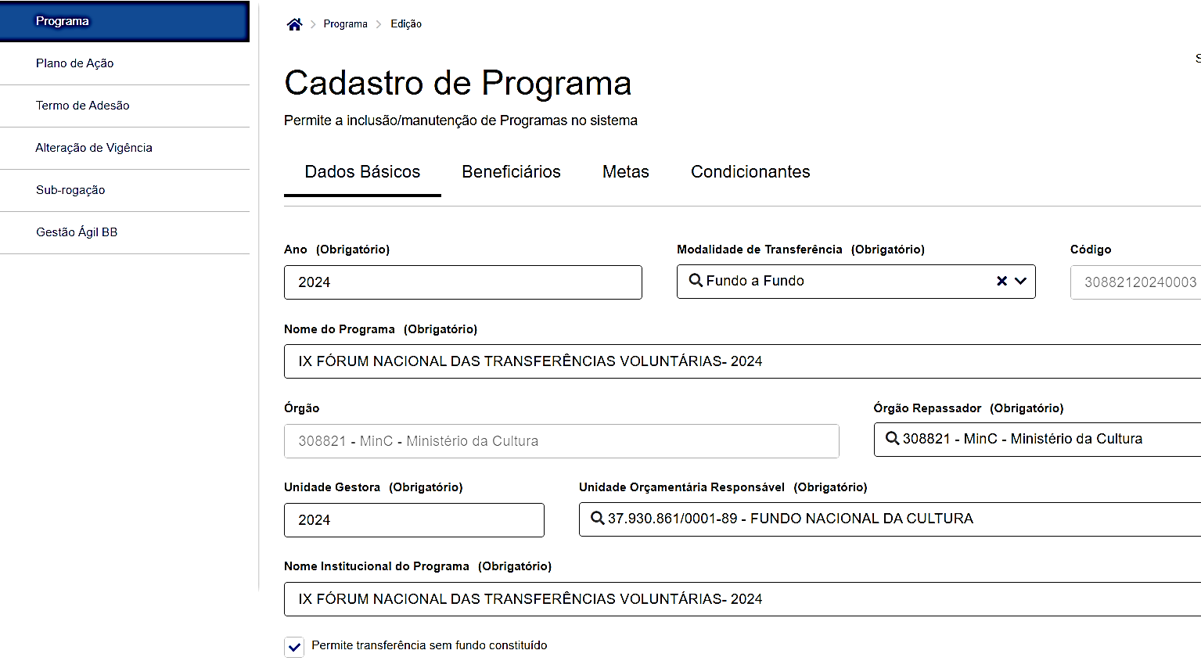
CADASTRO DO PROGRAMA – DADOS BÁSICOS. Parte I.

Slide 5
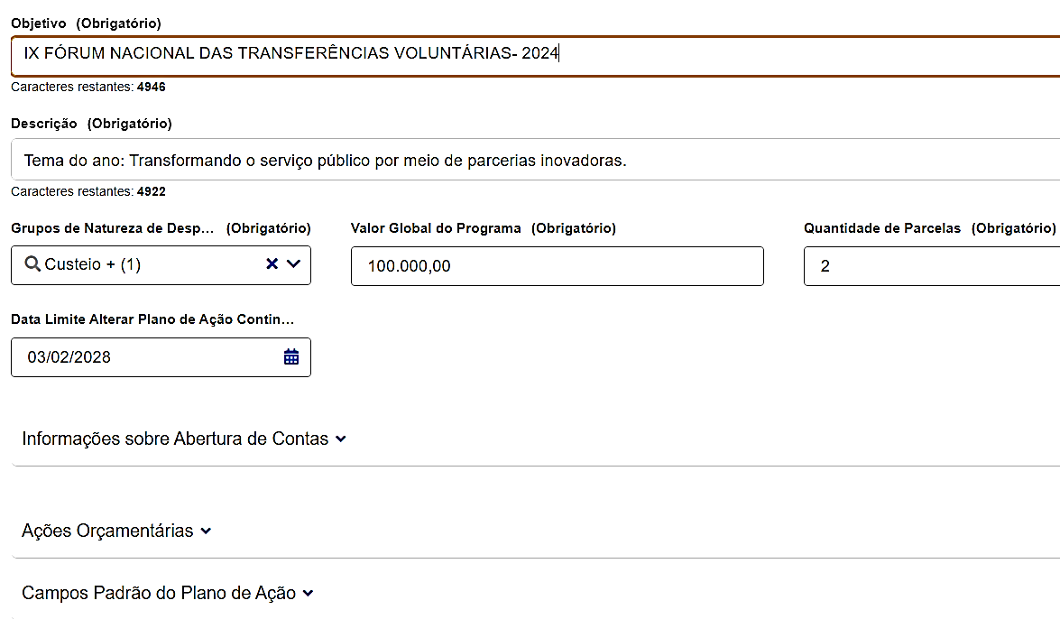
CADASTRO DO PROGRAMA – DADOS BÁSICOS. Parte II.

Slide 6
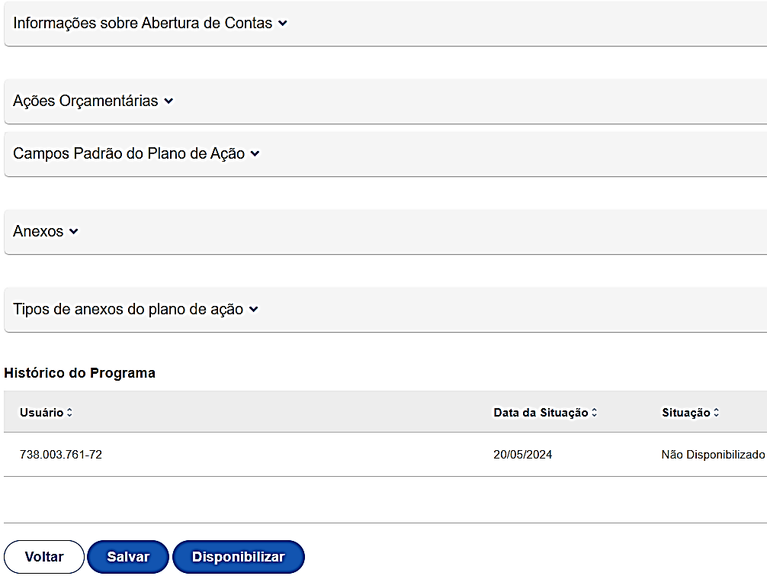
CADASTRO DO PROGRAMA – DADOS BÁSICOS. Parte III.

Slide 7
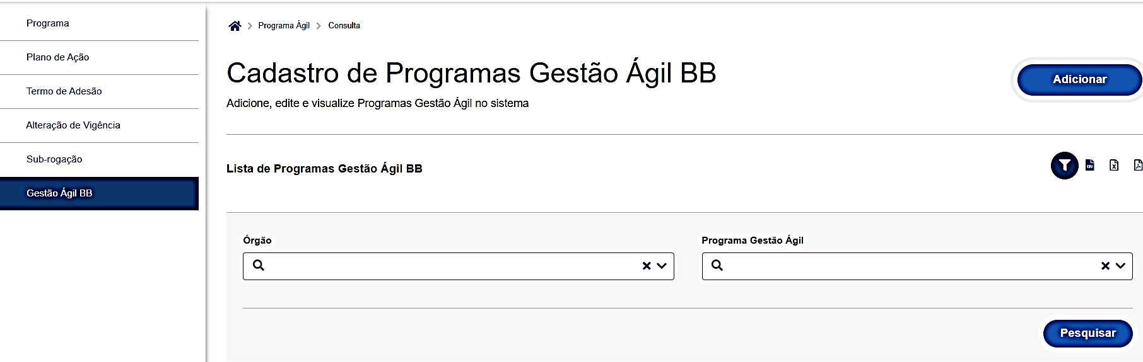
CADASTRO DO PROGRAMA. Gestão Ágil BB.

Slide 8
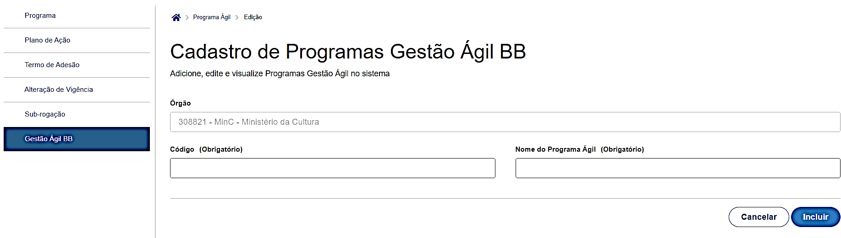
CADASTRO DO PROGRAMA. Gestão Ágil BB.

Slide 9
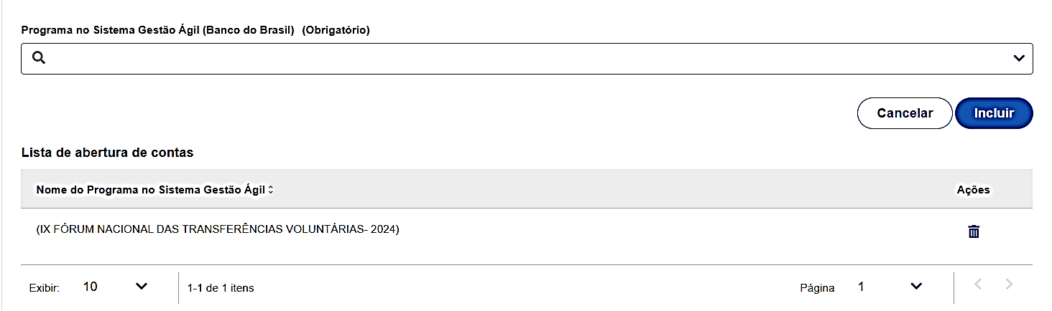
CADASTRO DO PROGRAMA. DADOS BANCÁRIOS. SOLICITAÇÃO DE ABERTURA DE CONTAS BANCÁRIAS.

Slide 10
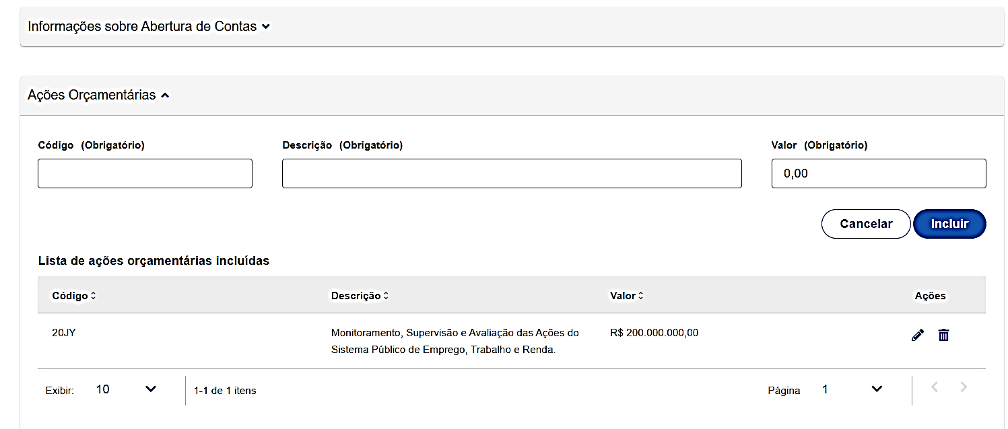
CADASTRO DO PROGRAMA – DADOS BÁSICOS. Parte IV. AÇÕES ORÇAMENTÁRIAS.

Slide 11
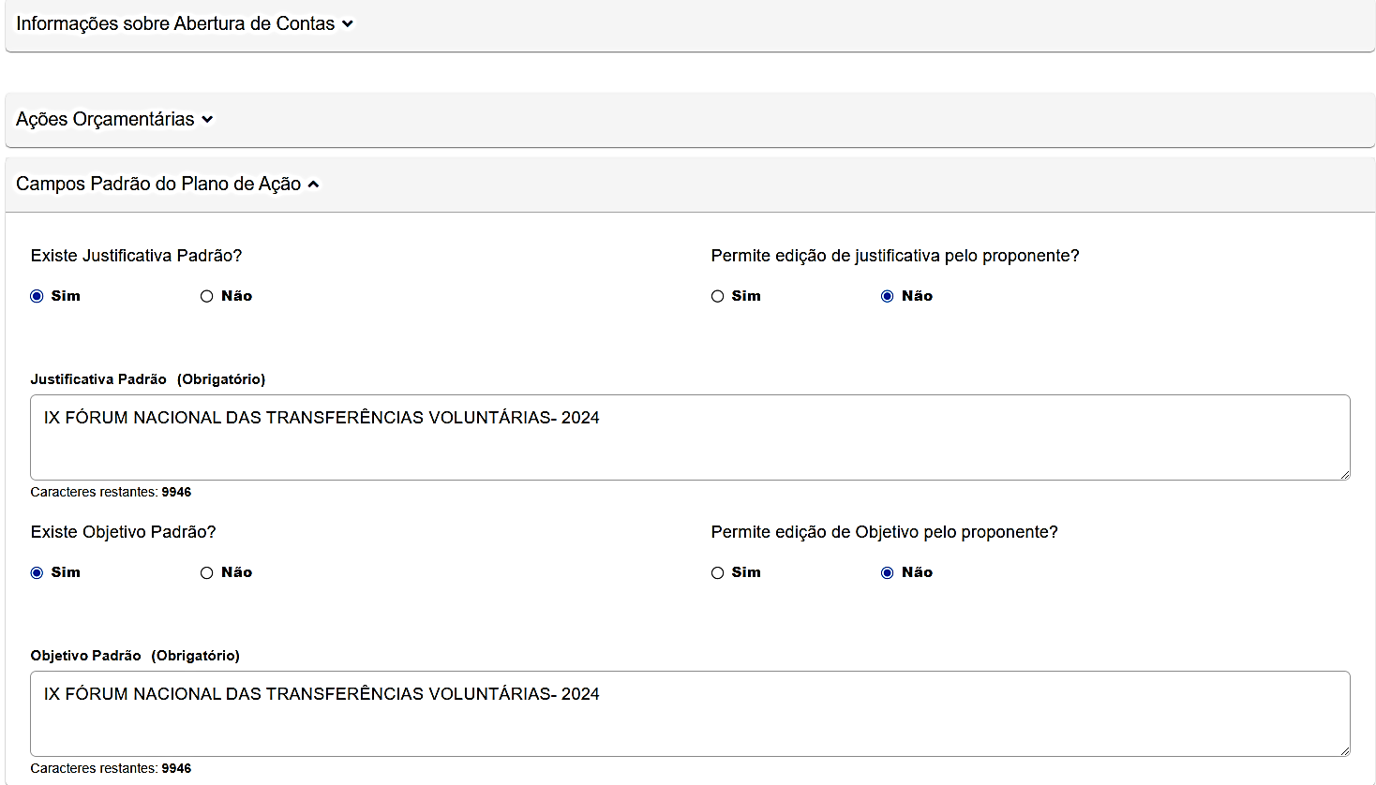
CADASTRO DO PROGRAMA – DADOS BÁSICOS. Parte IV. CAMPOS PADRÃO DO PLANO DE AÇÃO.

Slide 12
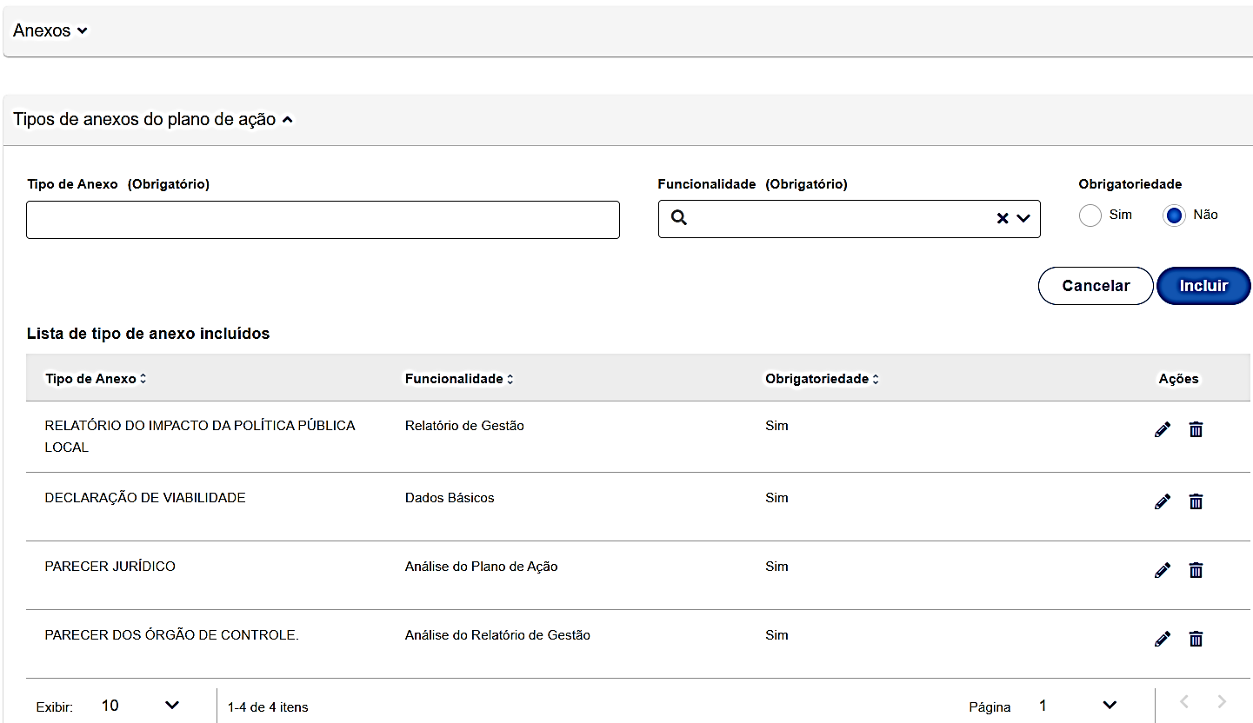
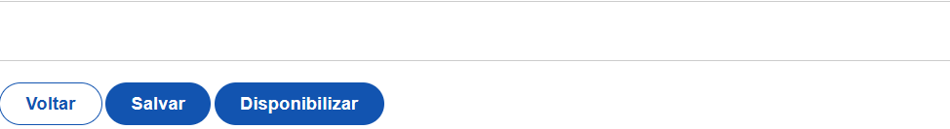
CADASTRO DO PROGRAMA – DADOS BÁSICOS. Parte IV. TIPOLOGIA DE ANEXOS.

Slide 13
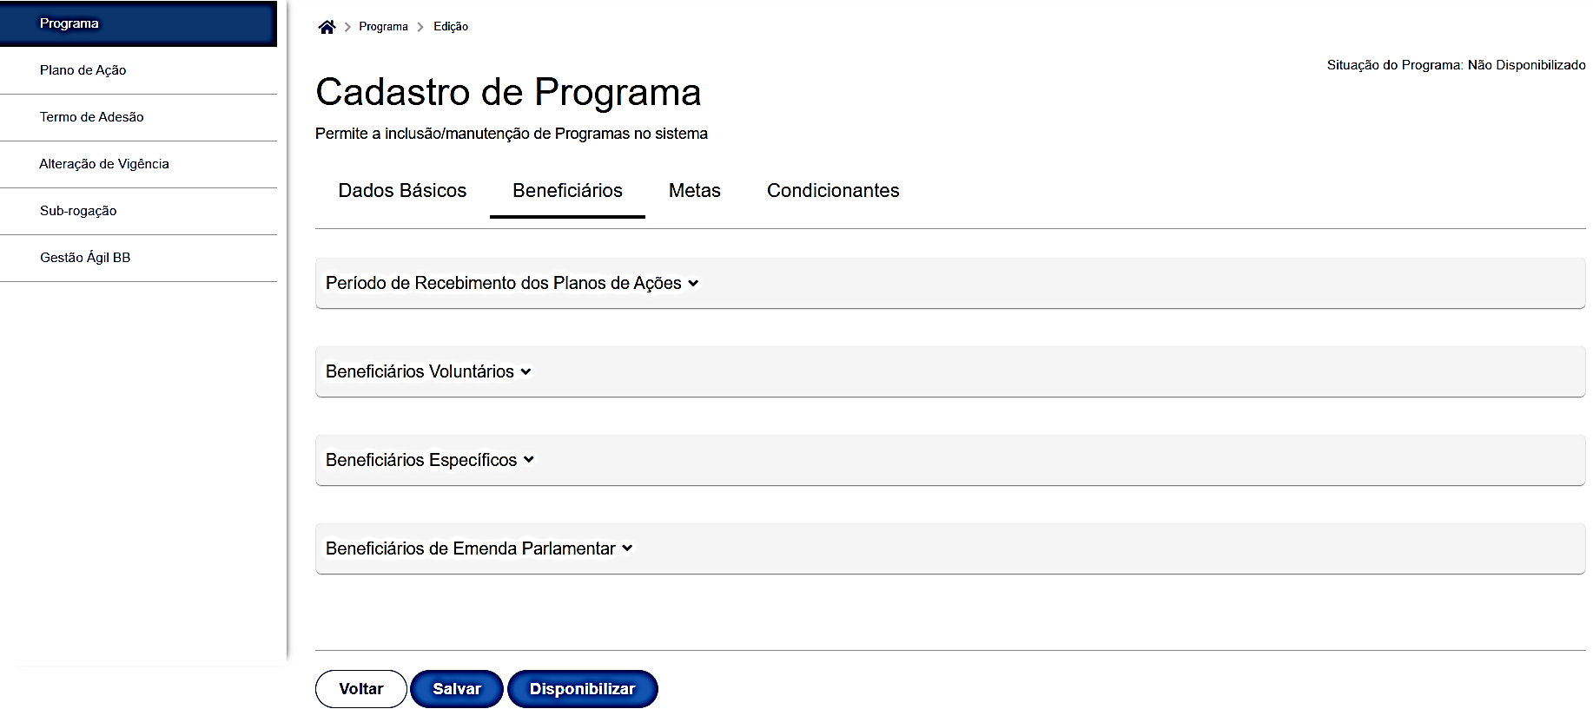
CADASTRO DO PROGRAMA. BENEFICIÁRIOS.

Slide 14
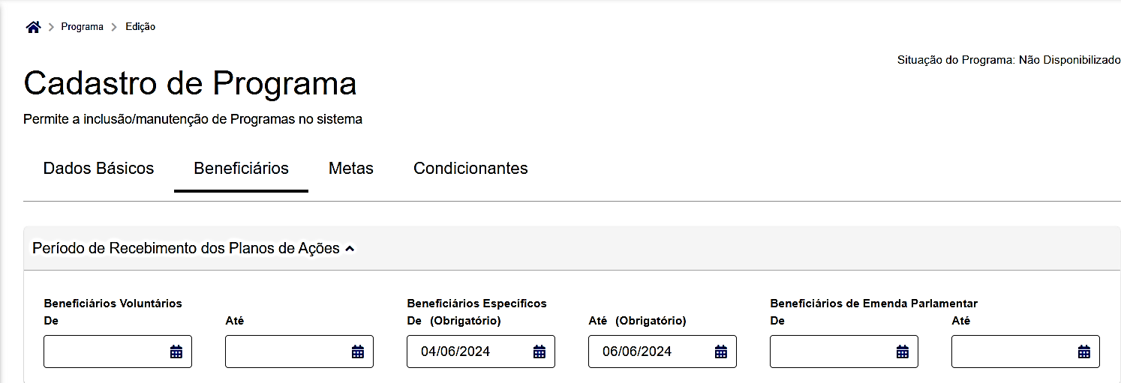
CADASTRO DO PROGRAMA. BENEFICIÁRIOS.

Slide 15
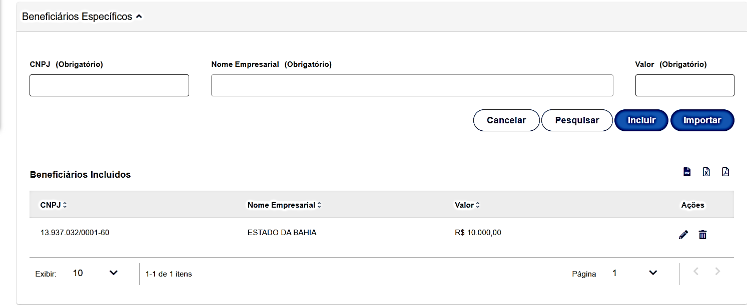
CADASTRO DO PROGRAMA. BENEFICIÁRIOS.

Slide 16
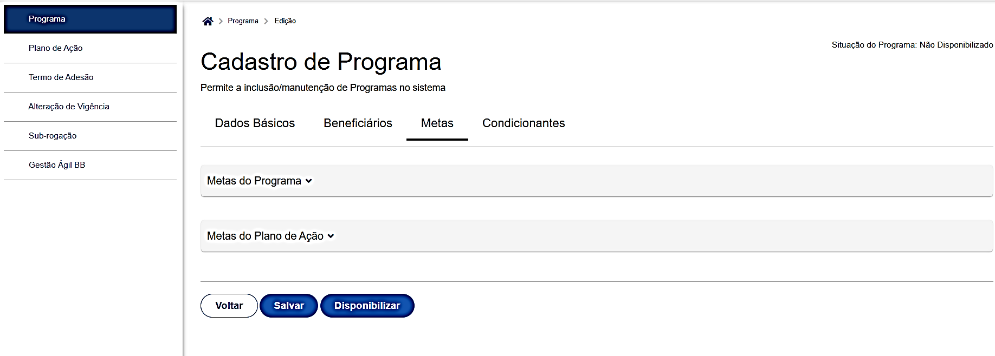
CADASTRO DO PROGRAMA. METAS.

Slide 17
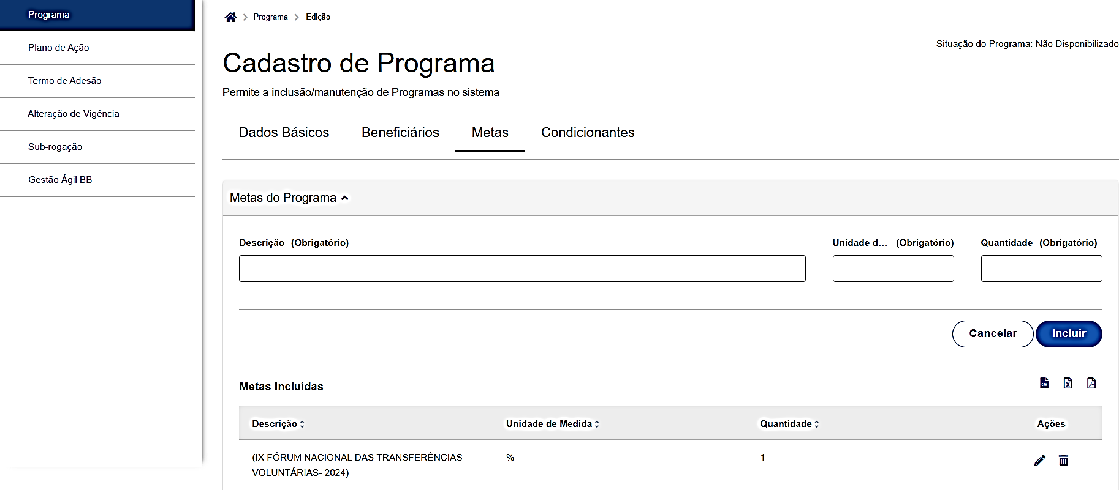
CADASTRO DO PROGRAMA. METAS.

Slide 18
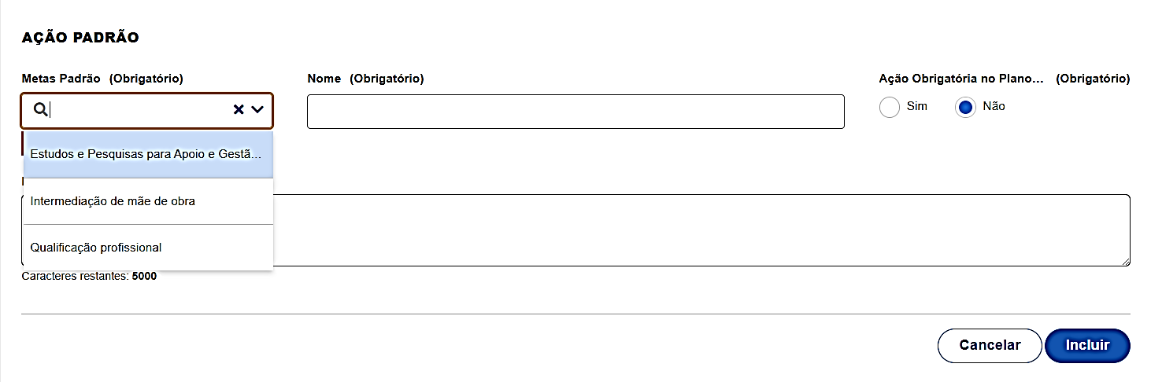
CADASTRO DO PROGRAMA – DADOS BÁSICOS. Parte IV. METAS DO PLANO DE AÇÃO.

Slide 19
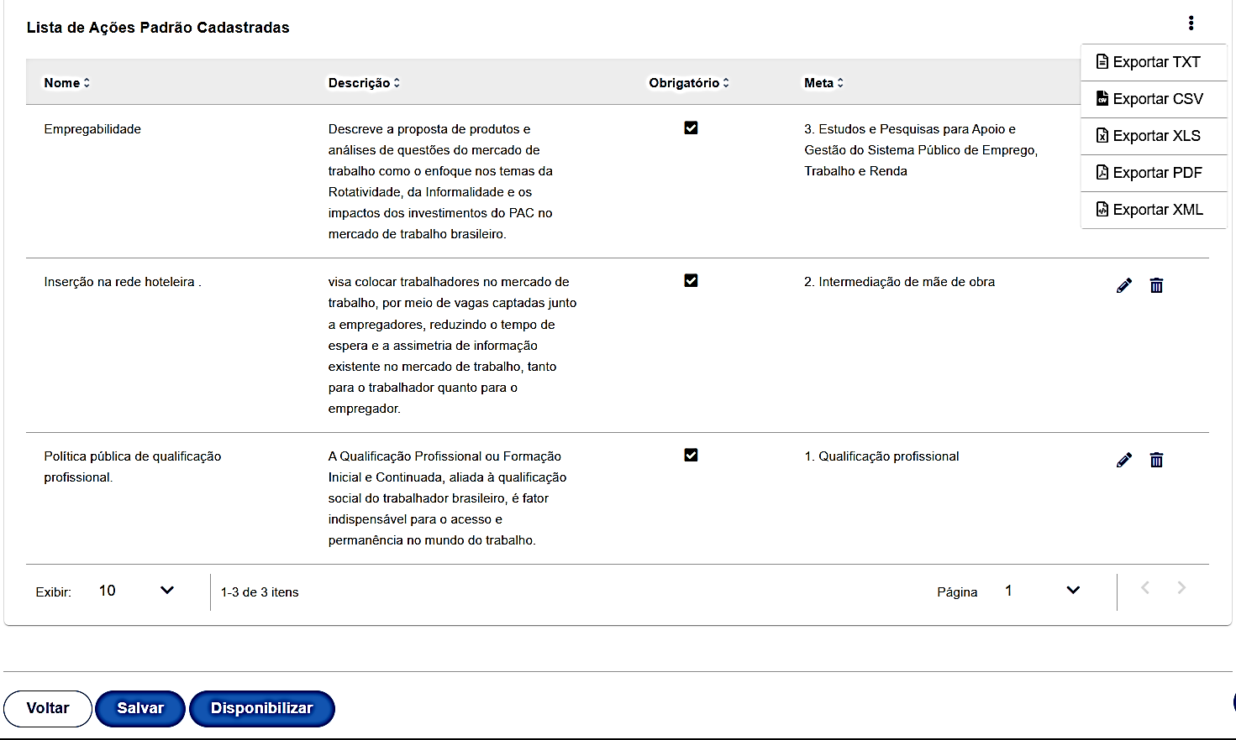
CADASTRO DO PROGRAMA – DADOS BÁSICOS. Parte IV. Lista de Ações Padrão Cadastradas.

Slide 20
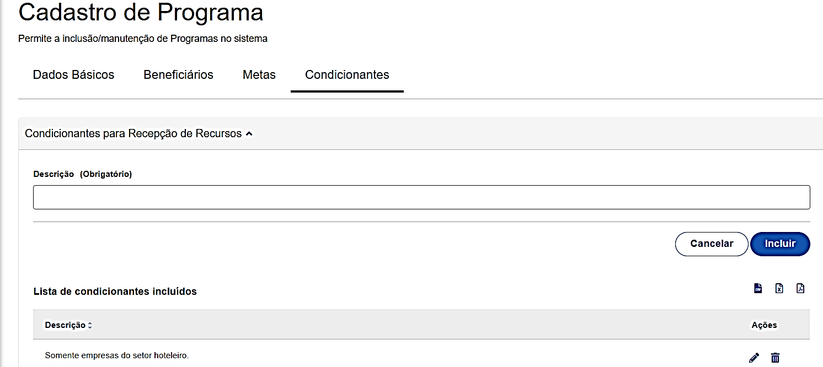
CADASTRO DO PROGRAMA. CONDICIONANTES.

Slide 21
CADASTRO DO PROGRAMA. CONDICIONANTES.

Slide 22
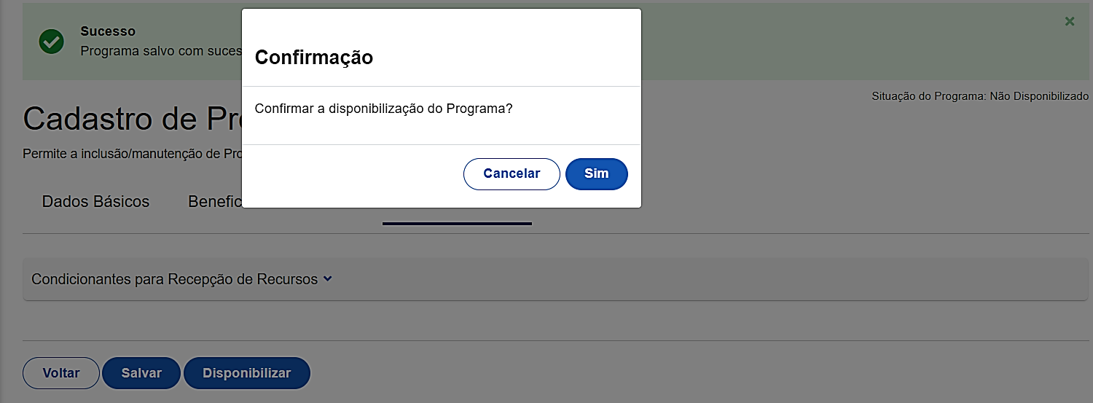
CADASTRO DO PROGRAMA. DISPONIBILIZAR PROGRAMA.

Slide 23
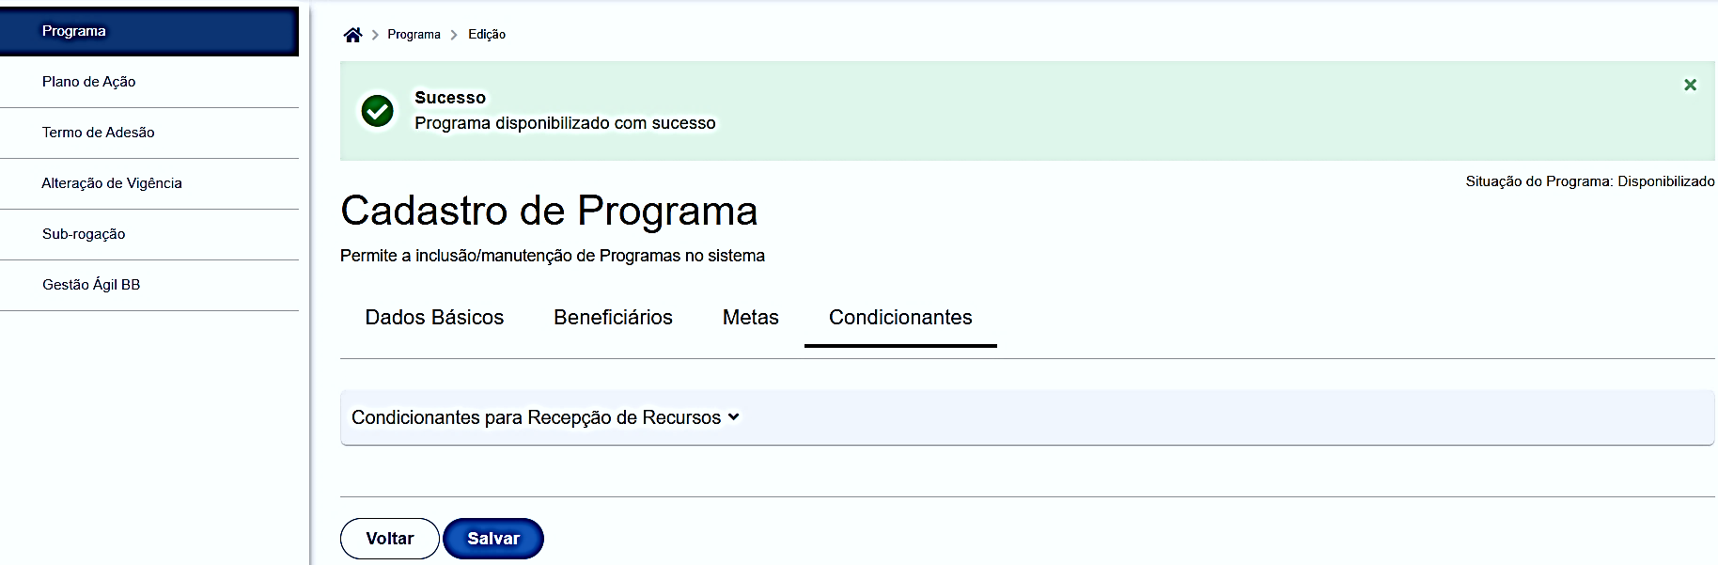
CADASTRO DO PROGRAMA. PROGRAMA DISPONIBILIZADO.

Slide 24
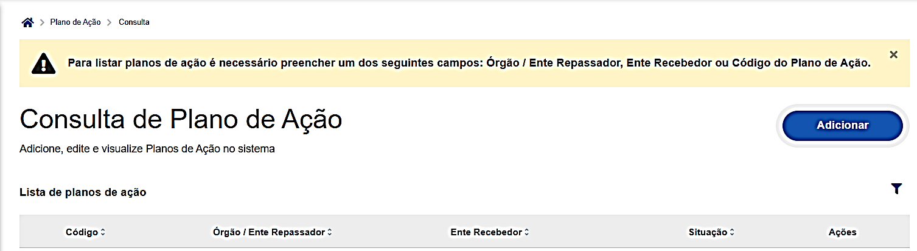
CADASTRO DO PLANO DE AÇÃO. ENTE RECEBEDOR.

Slide 25

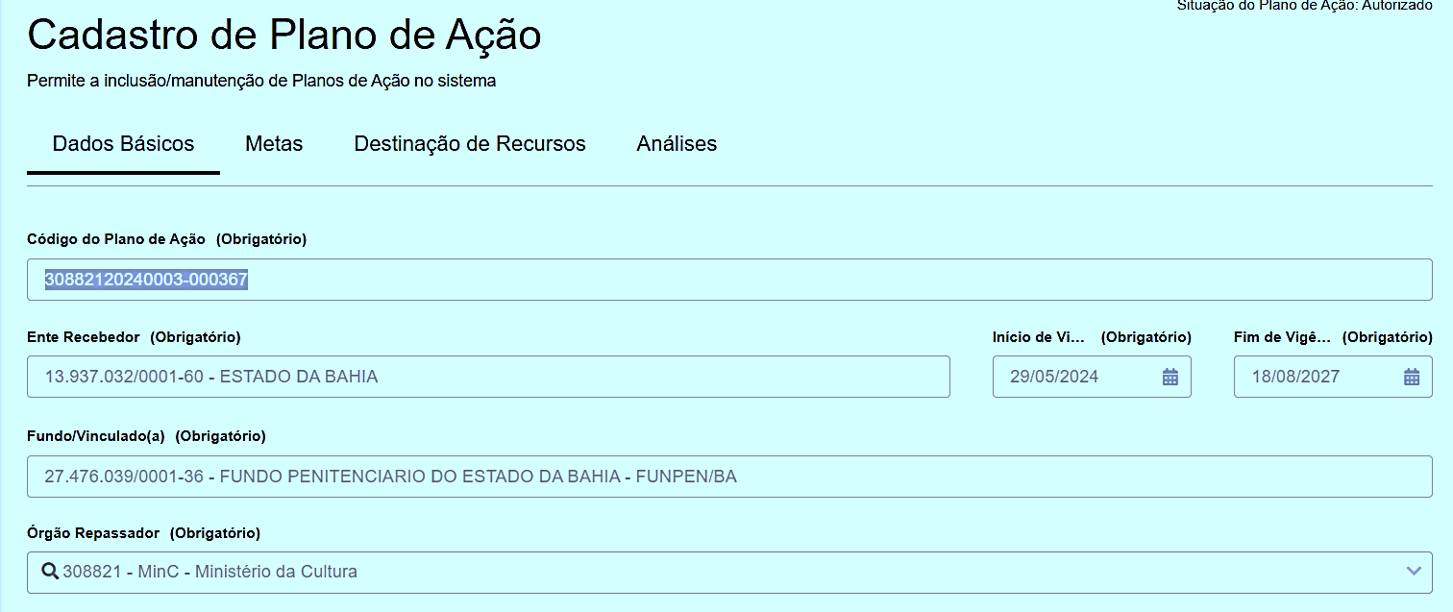
CADASTRO DO PLANO DE AÇÃO. DADOS BÁSICOS I.

Slide 26
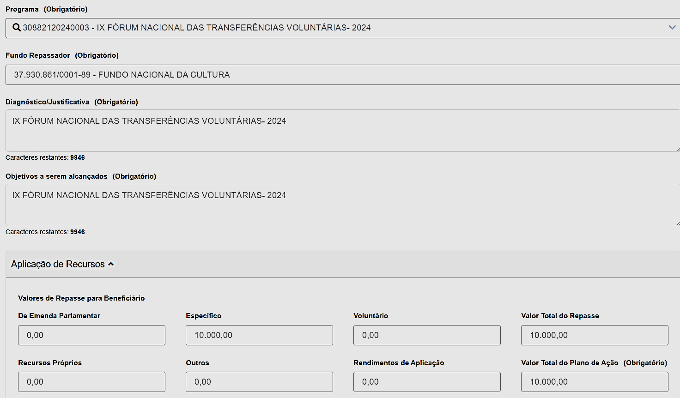
CADASTRO DO PLANO DE AÇÃO. DADOS BÁSICOS II.

Slide 27
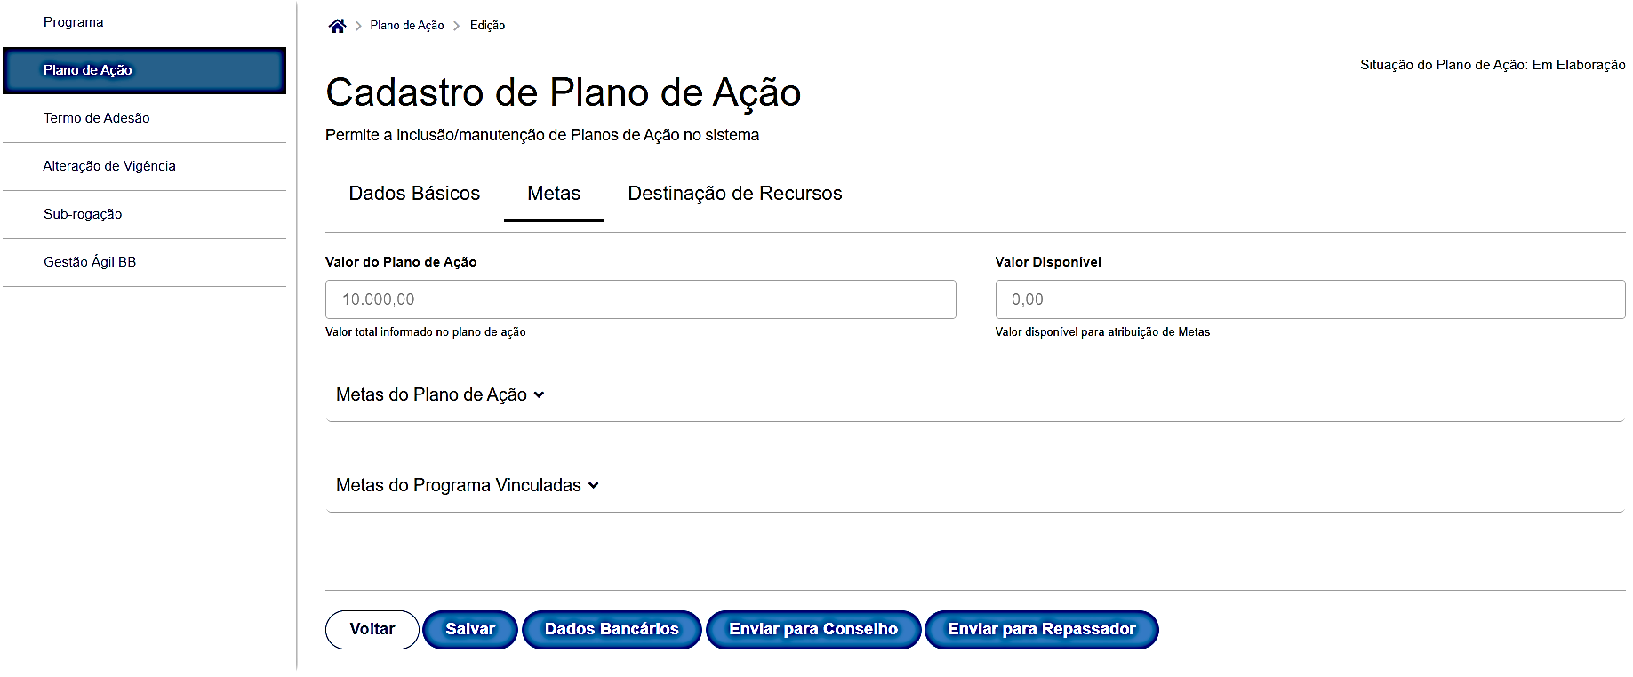
CADASTRO DO PLANO DE AÇÃO. METAS I.

Slide 28
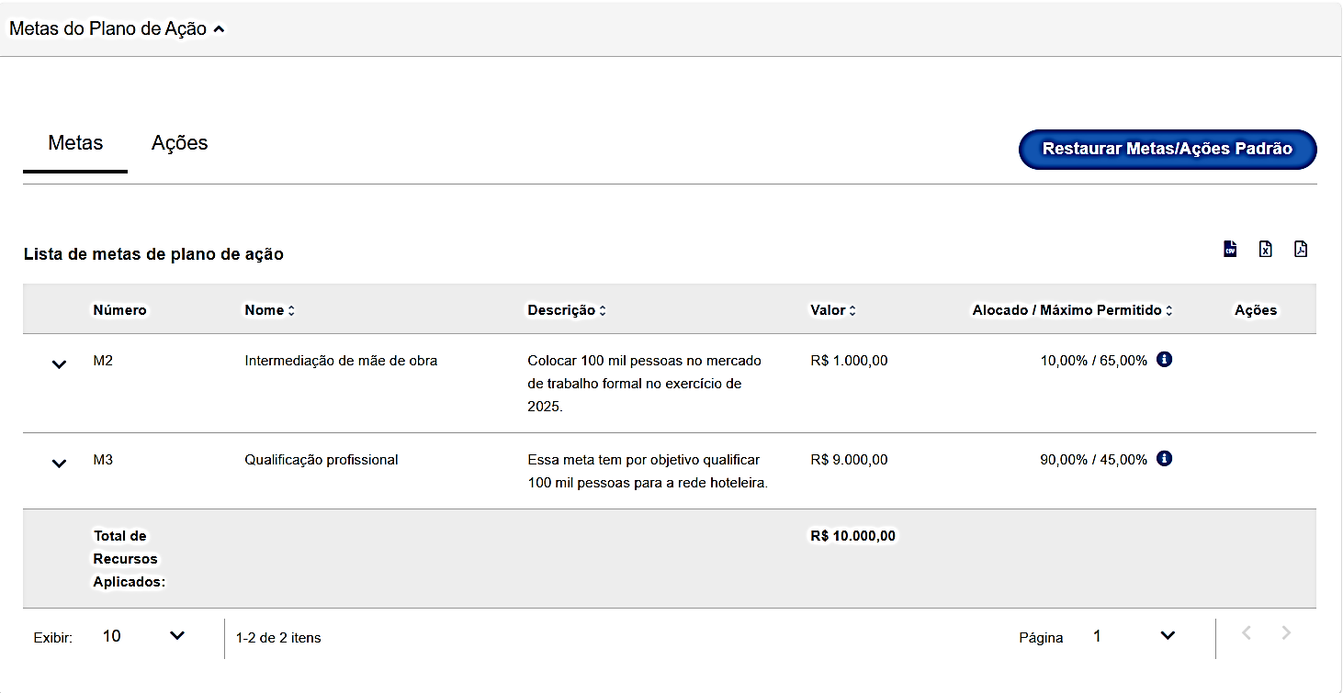
CADASTRO DO PLANO DE AÇÃO. METAS II.

Slide 29
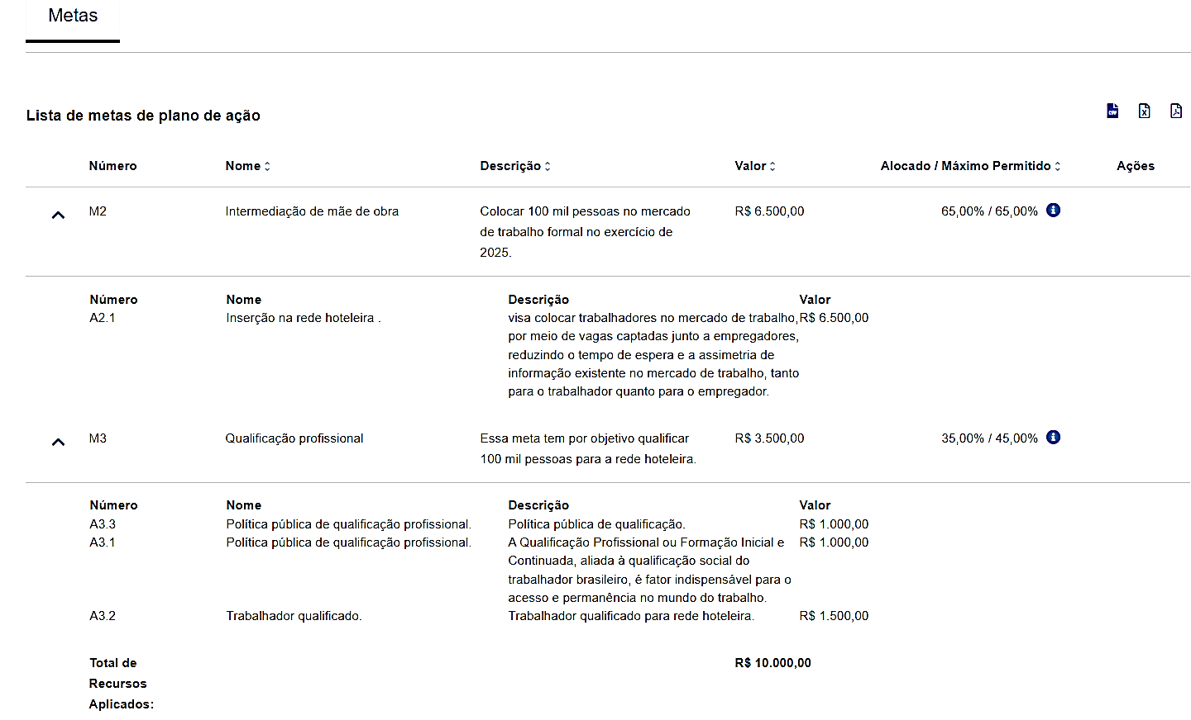
CADASTRO DO PLANO DE AÇÃO. METAS III.

Slide 30
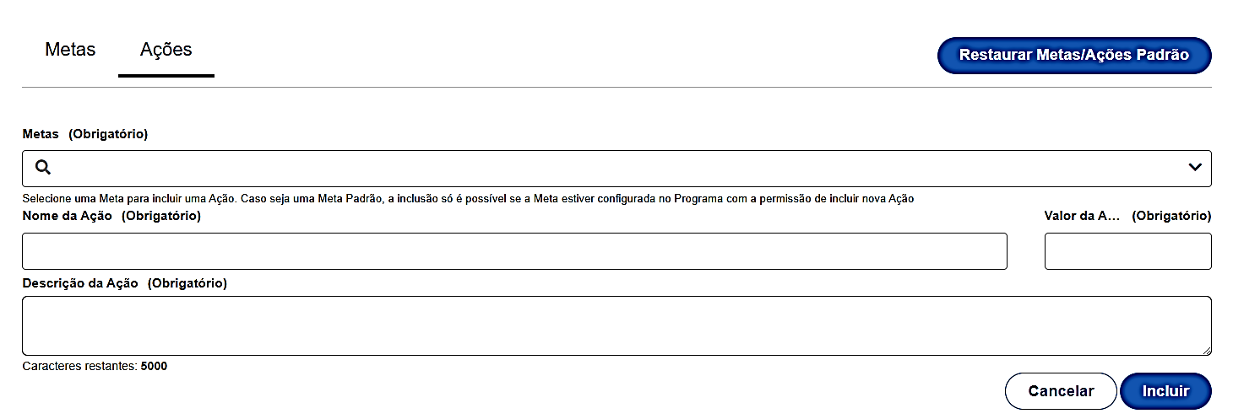
CADASTRO DO PLANO DE AÇÃO. AÇÕES I.

Slide 31
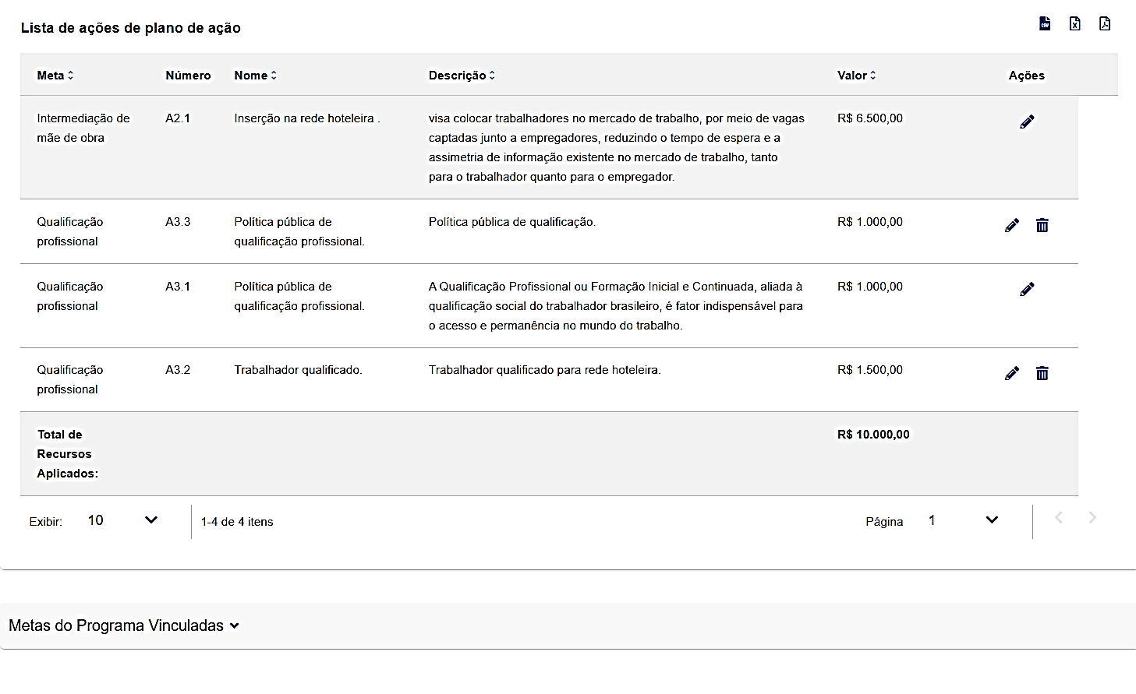
CADASTRO DO PLANO DE AÇÃO. AÇÕES II.

Slide 32
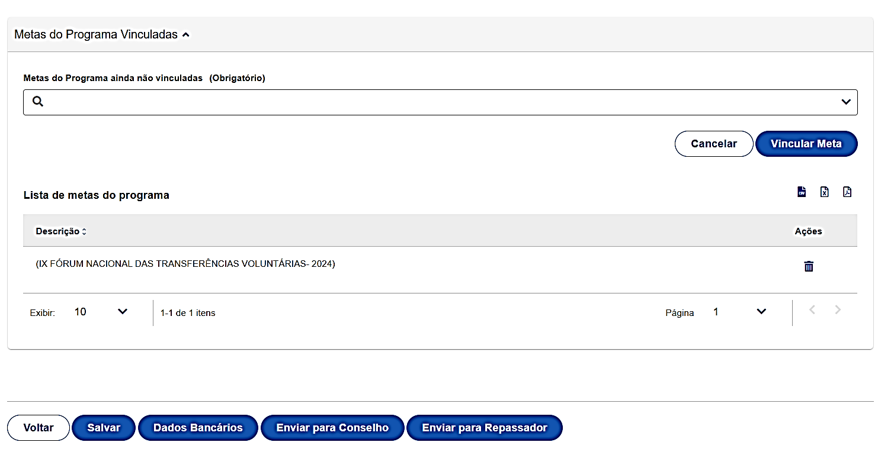
CADASTRO DO PLANO DE AÇÃO. METAS VINCULADAS.

Slide 33
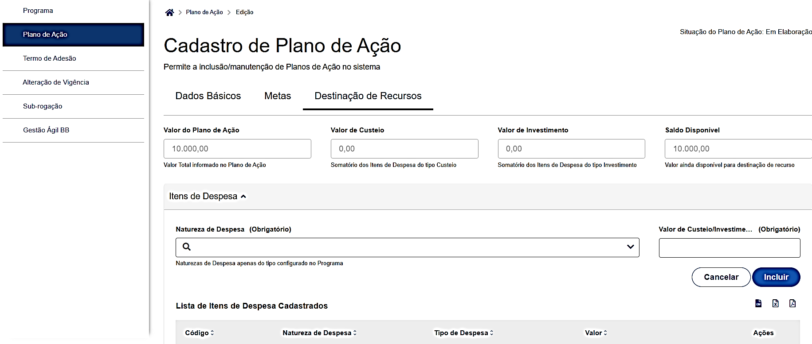
CADASTRO DO PLANO DE AÇÃO. DESTINAÇÃO DE RECURSOS I.

Slide 34
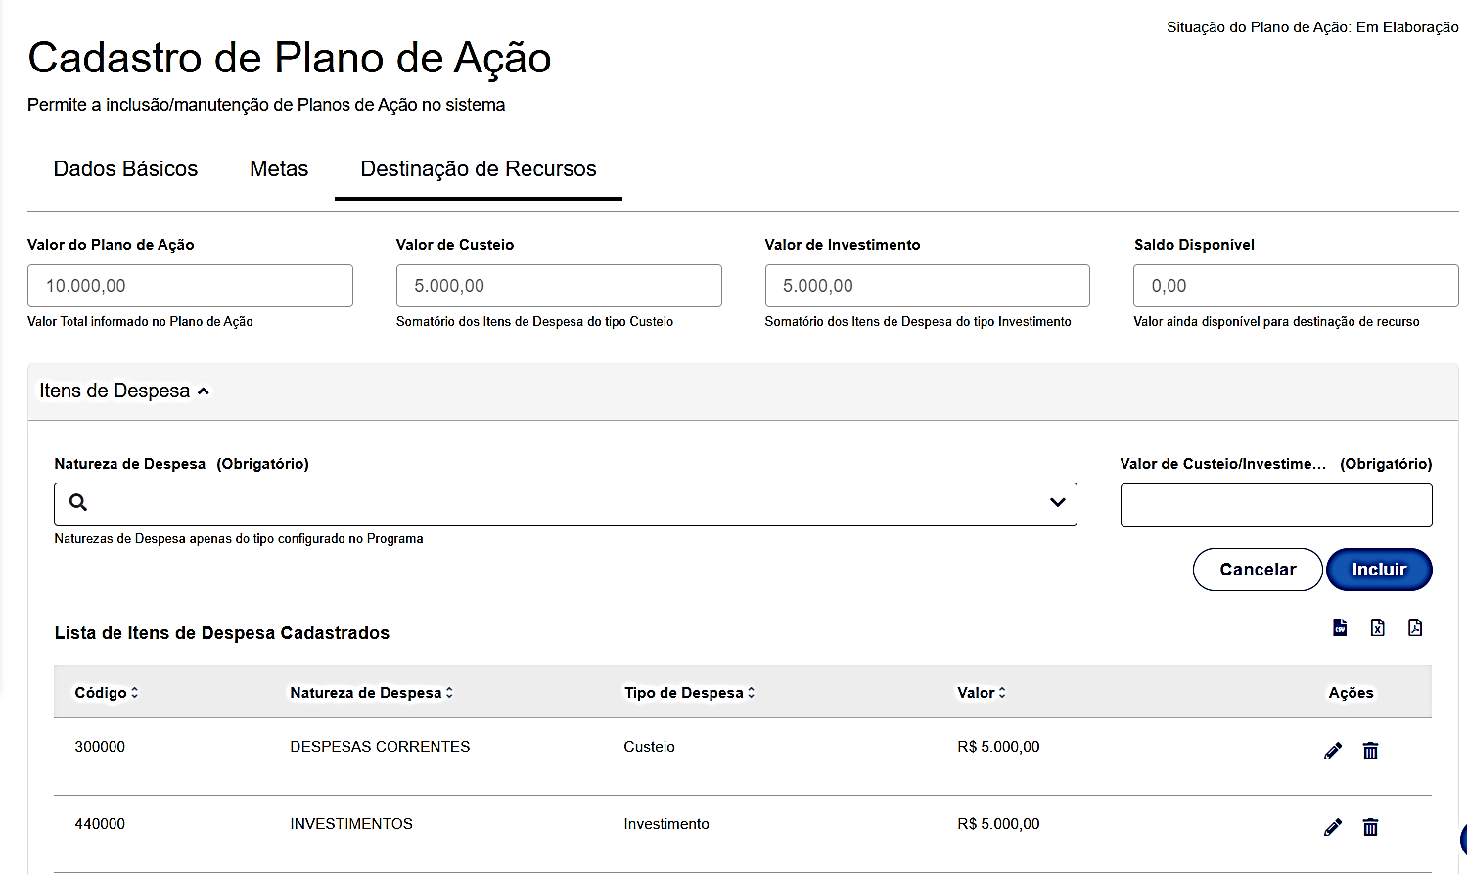
CADASTRO DO PLANO DE AÇÃO. DESTINAÇÃO DE RECURSOS II.

Slide 35
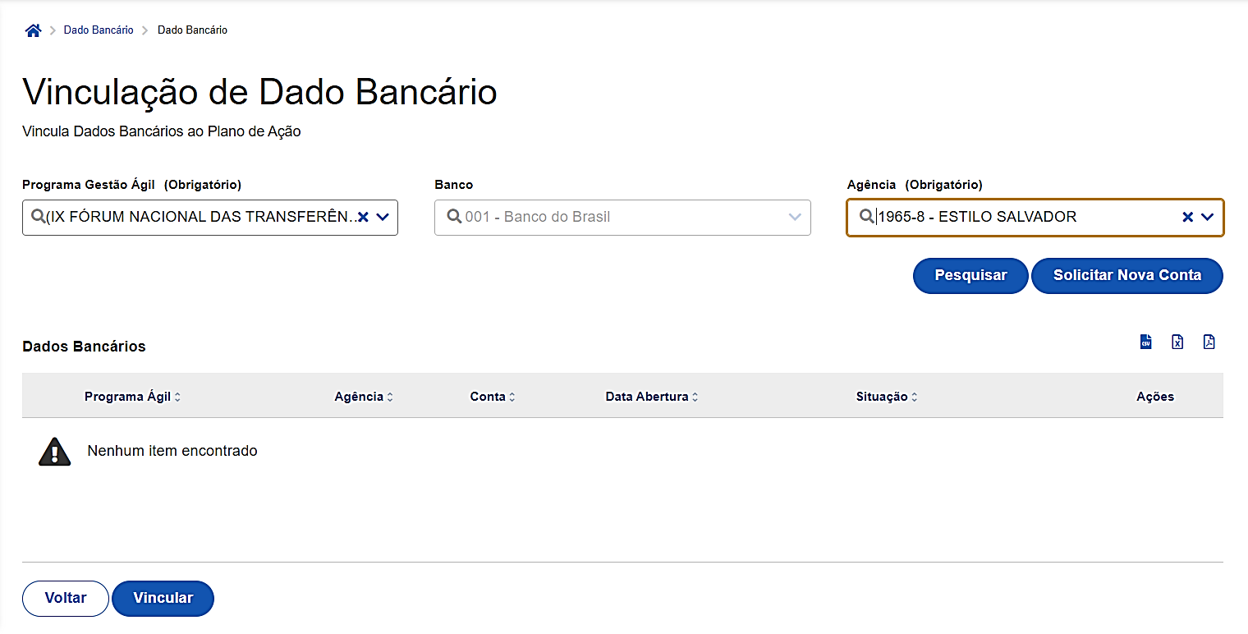
CADASTRO DO PLANO DE AÇÃO. DADO BANCÁRIO I.

Slide 36
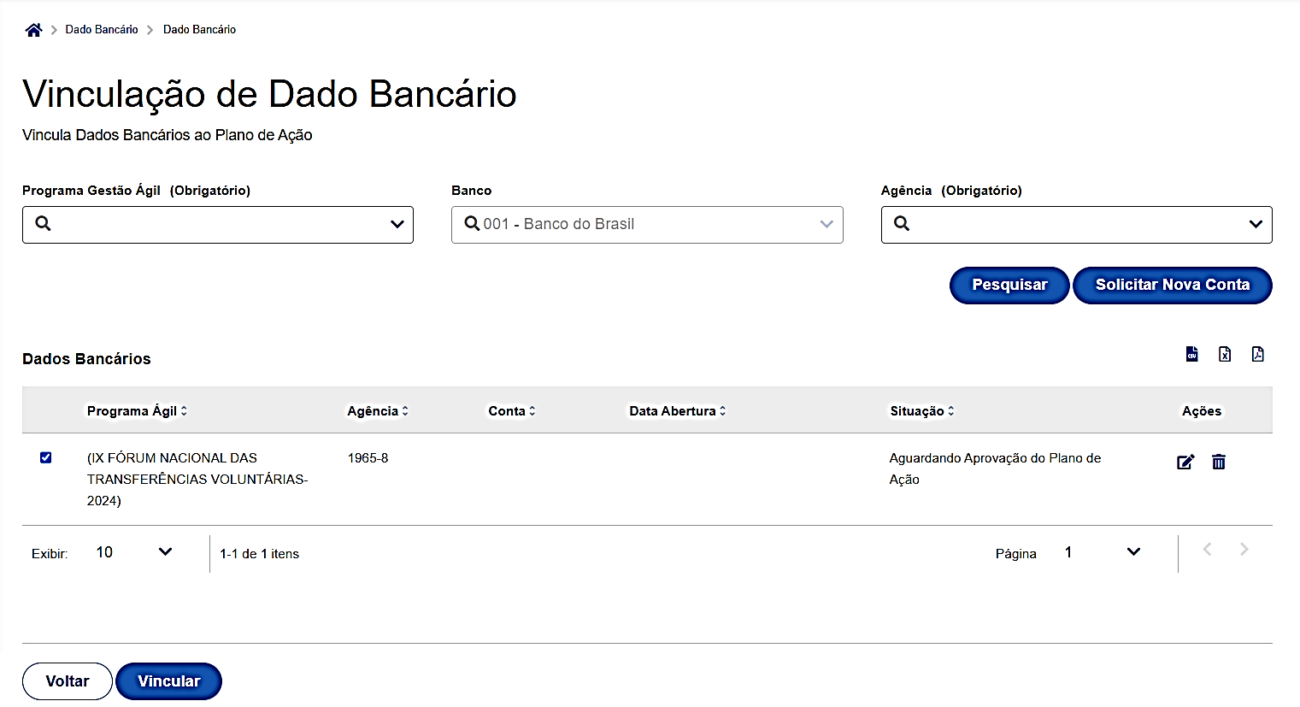
CADASTRO DO PLANO DE AÇÃO. DADO BANCÁRIO II.

Slide 37
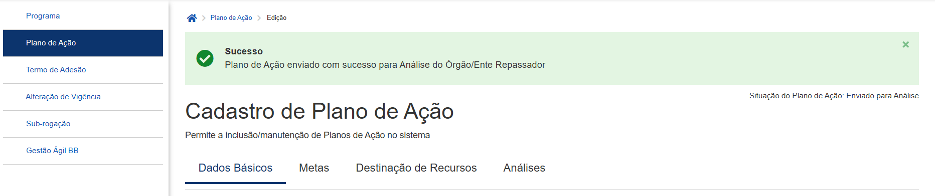
CADASTRO DO PLANO DE AÇÃO. –> ENVIAR PARA O REPASSADOR.

Slide 38
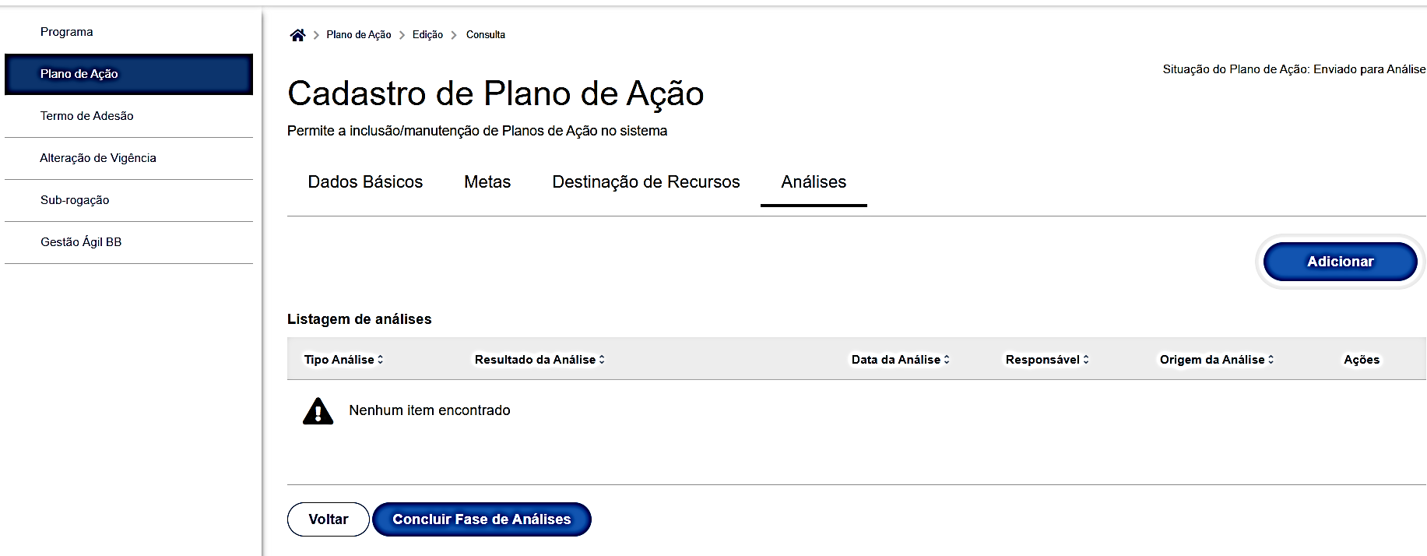
ANÁLISE DO PLANO DE AÇÃO. ENTE REPASSADOR.

Slide 39
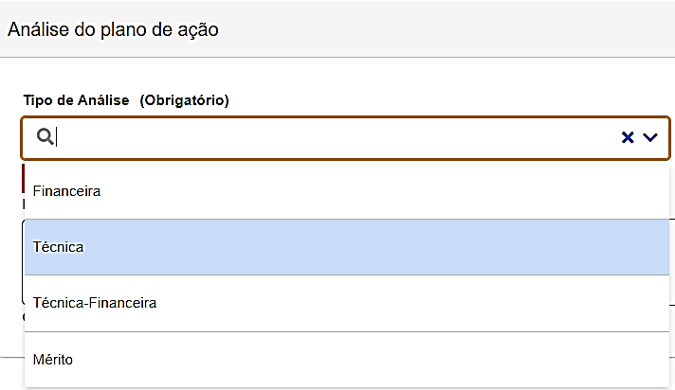
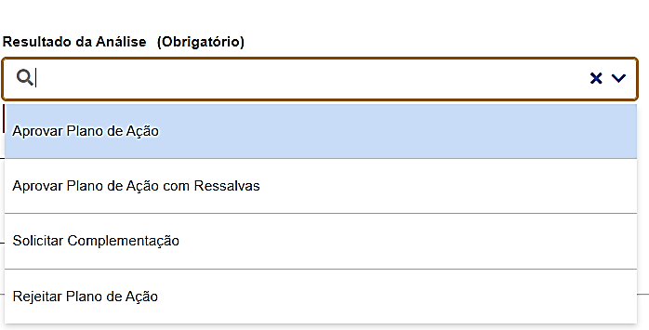
ANÁLISE DO PLANO DE AÇÃO. ENTE REPASSADOR.

Slide 40
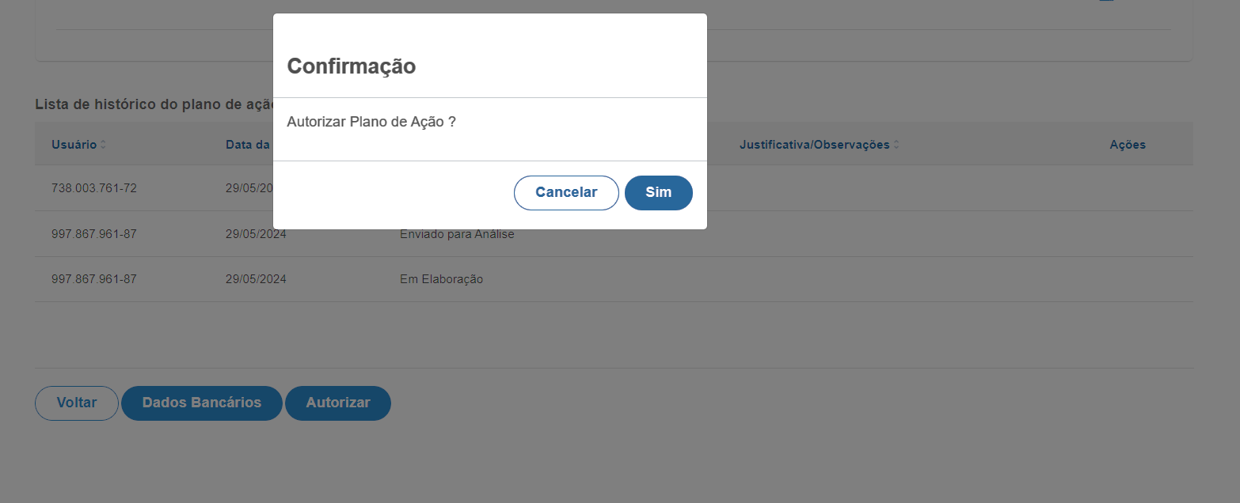
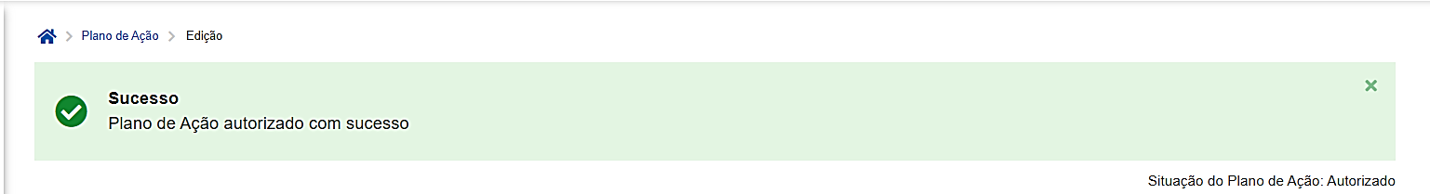
AUTORIZAR PLANO DE AÇÃO. ENTE REPASSADOR.

Slide 41
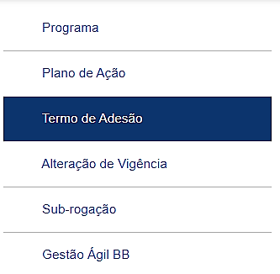
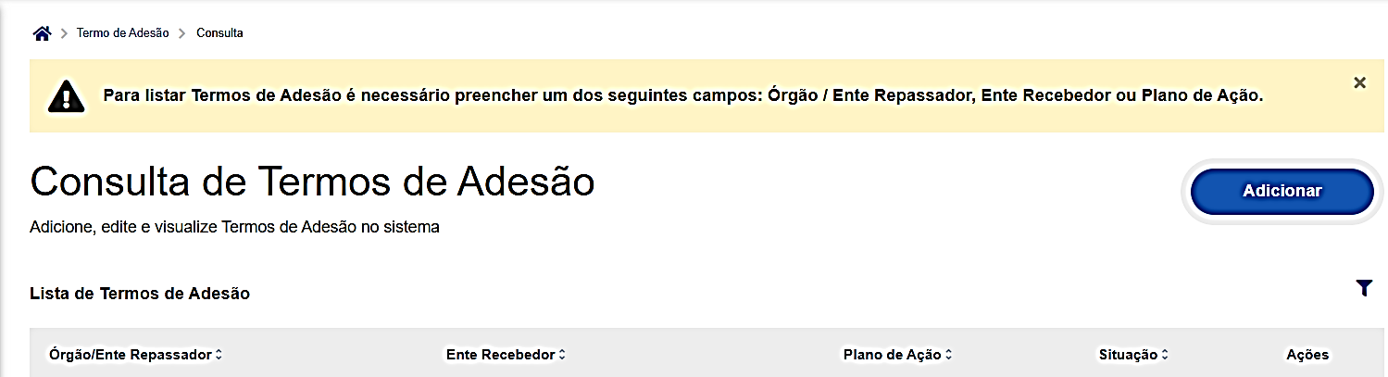
CADASTRO DE TERMO DE ADESÃO. ENTE REPASSADOR.

Slide 42
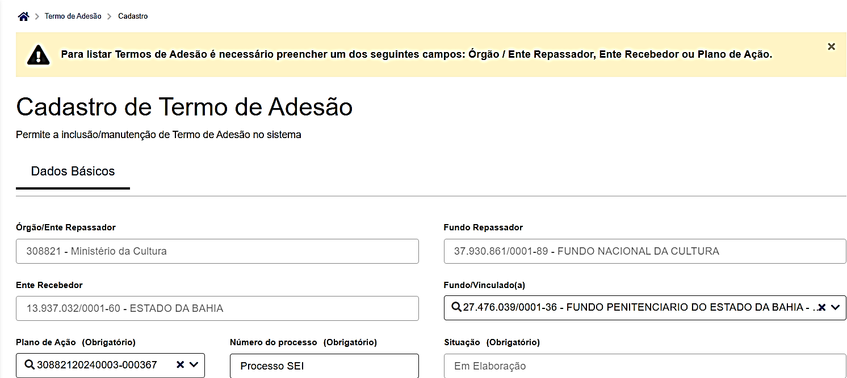
CADASTRO DE TERMO DE ADESÃO. ENTE REPASSADOR.

Slide 43
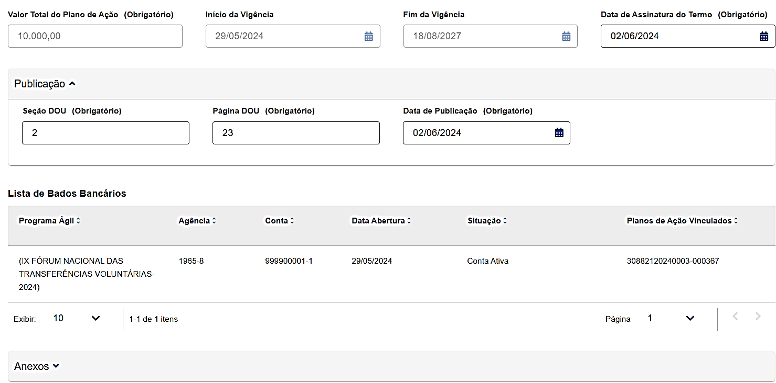
CADASTRO DE TERMO DE ADESÃO. ENTE REPASSADOR.

Slide 44
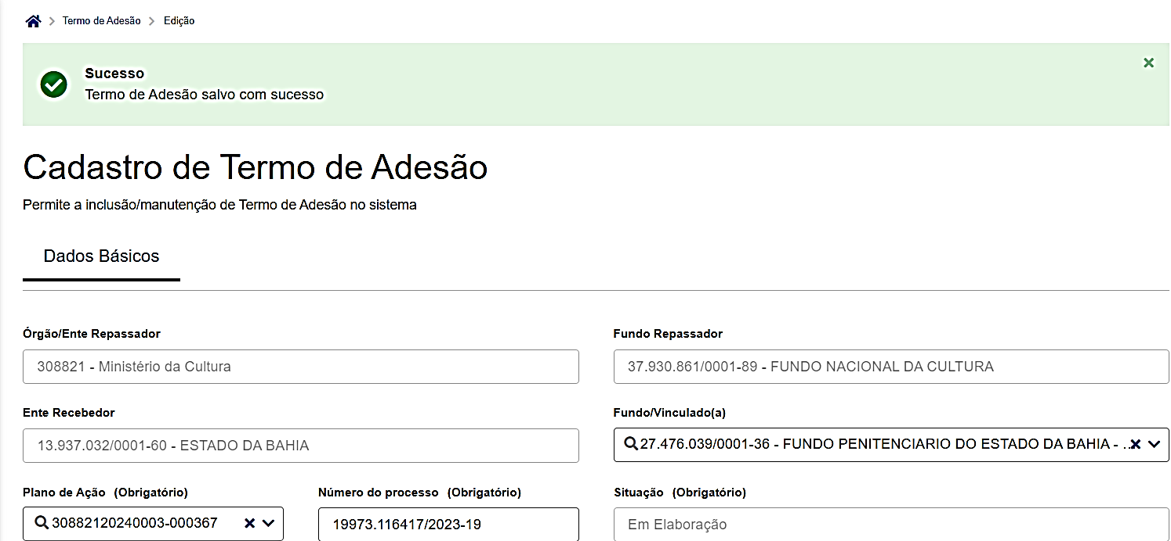
CADASTRO DE TERMO DE ADESÃO. ENTE REPASSADOR.

Slide 45
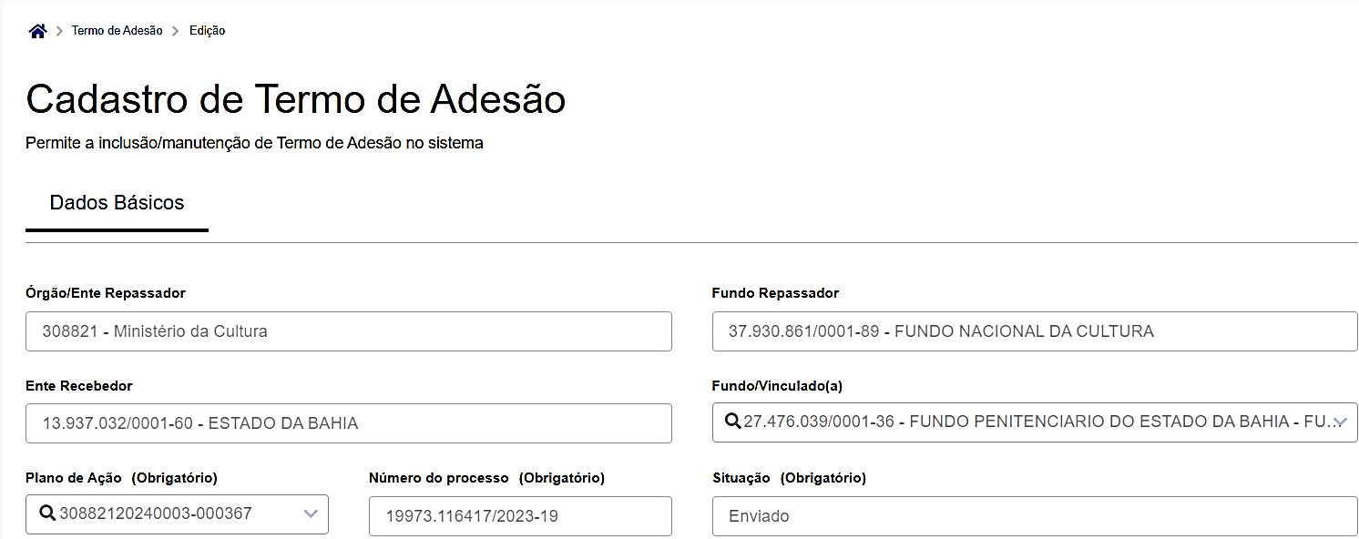
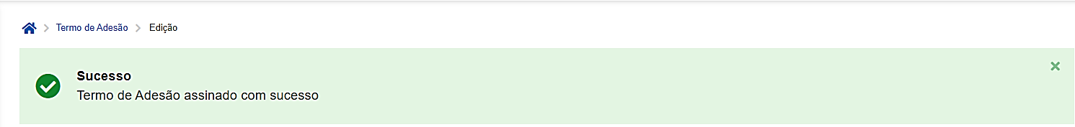
ASSINATURA DO TERMO DE ADESÃO. ENTE RECEBEDOR.

Slide 46
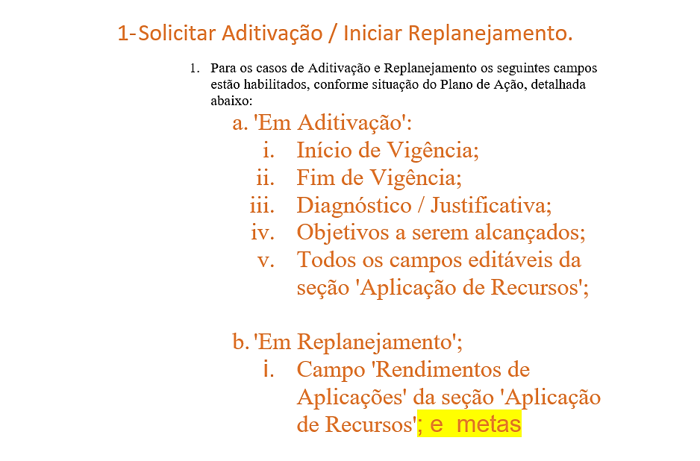
AJUSTES NO PLANO DE AÇÃO. REPROGRAMAÇÃO.

Slide 47
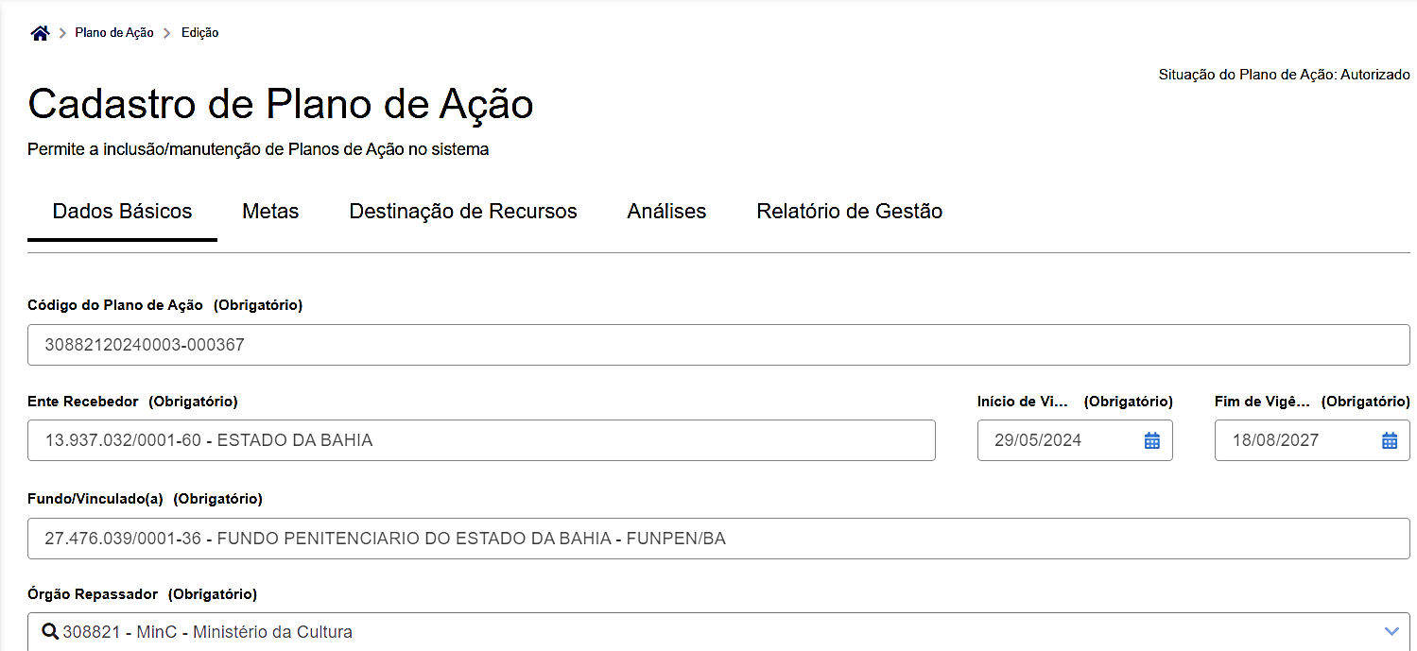

AJUSTES NO PLANO DE AÇÃO REPROGRAMAÇÃO - ENTE REPASSADOR E RECEBEDOR.

Slide 48


AJUSTES NO PLANO DE AÇÃO. SOLICITAÇÃO DE ADITIVAÇÃO – ENTE REPASSADOR E RECEBEDOR.

Slide 49

ALTERAÇÃO DE VIGÊNCIA. ENTE REPASSADOR.

Slide 50


SUB-ROGAÇÃO. ENTE REPASSADOR E RECEBEDOR.

Slide 51


SUB-ROGAÇÃO. ENTE REPASSADOR E RECEBEDOR.

Slide 52

SUB-ROGAÇÃO. ENTE REPASSADOR E RECEBEDOR.

Slide 53


SUB-ROGAÇÃO. ENTE REPASSADOR E RECEBEDOR.

Slide 54
Muito Obrigado!

